Slide 1
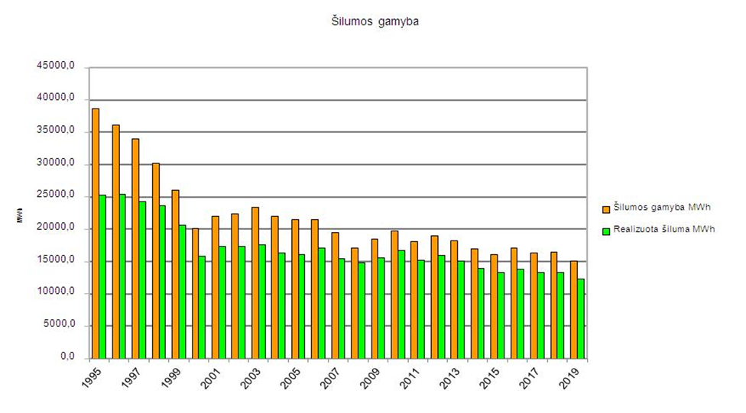
Šilumos gamyba

Slide 2
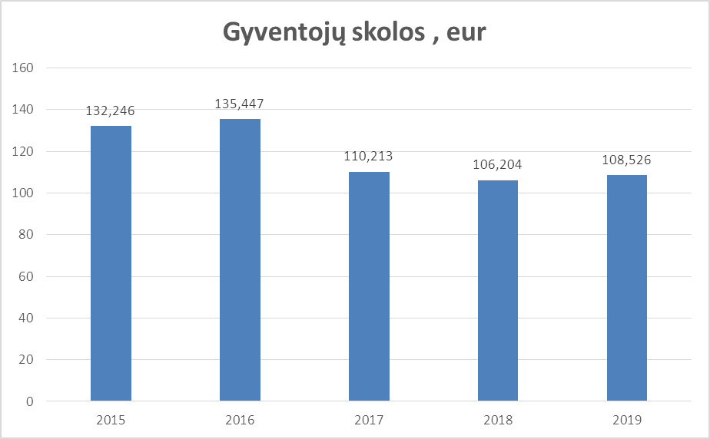
Gyventojų skolos

Slide 3
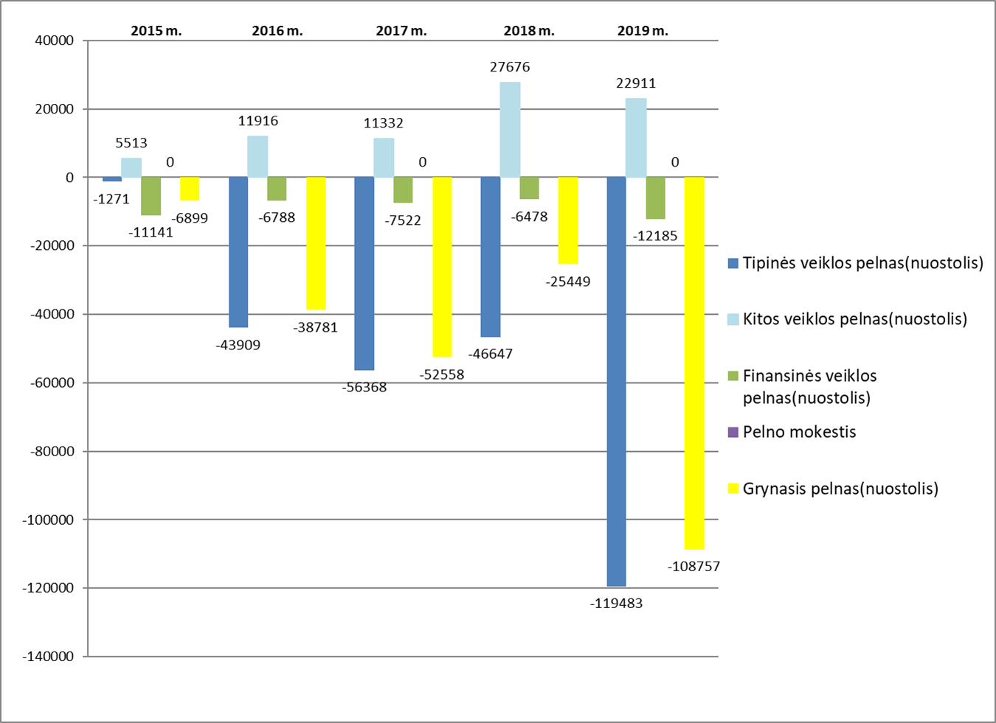
Pelnas/nuostolis

Slide 4
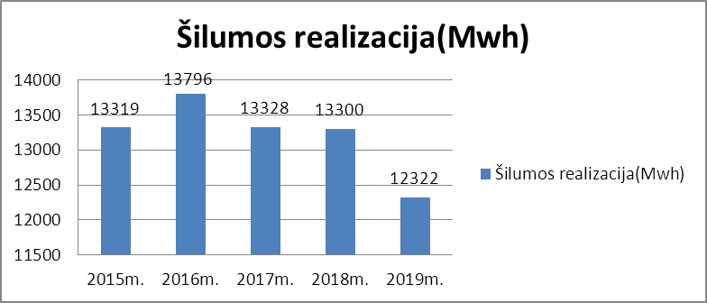
Realizuota šiluma

Slide 5
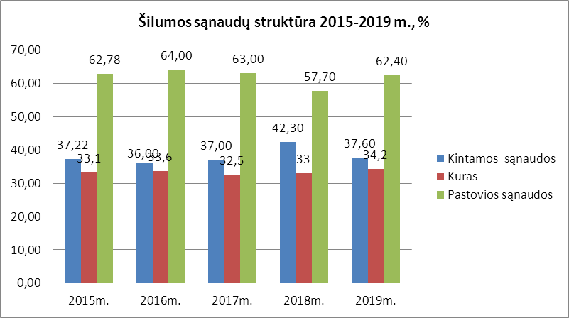
Šilumos sąnaudos

